Slide 1
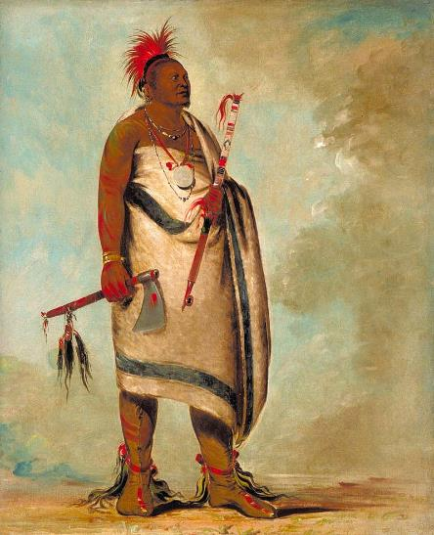

Lorient Vous Propose
OSAGES et MONTAUBAN

Slide 2
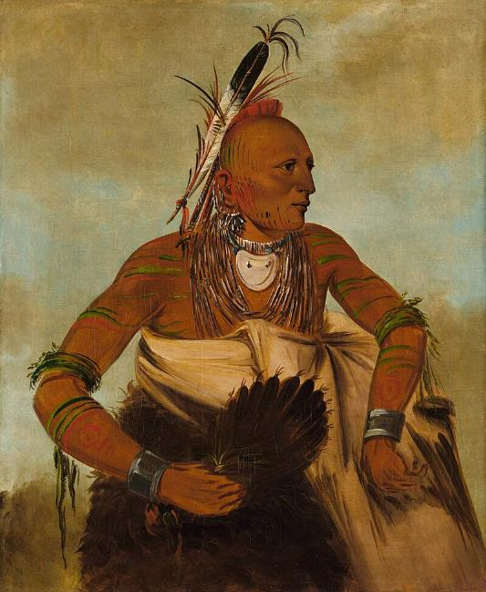
LES OSAGES
Tribu d’Amérindiens aux Etats-Unis
installés dans le Comté d’Osage en
Oklahoma
Histoire de leur destin….
Indien Osage peinture de Georges CATLIN

Slide 3
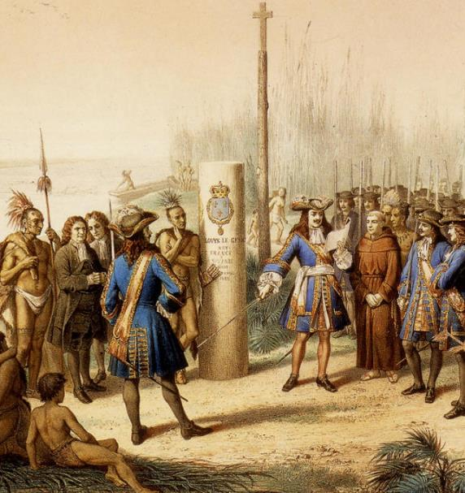
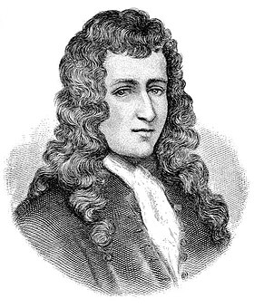
René-Robert Cavelier de la Salle (1643-1687)
Prend possession de la Louisiane au nom du Roi Louis XIV en 1682, le vaste territoire inclut les Grandes Plaines où vit la tribu Osage

Slide 4
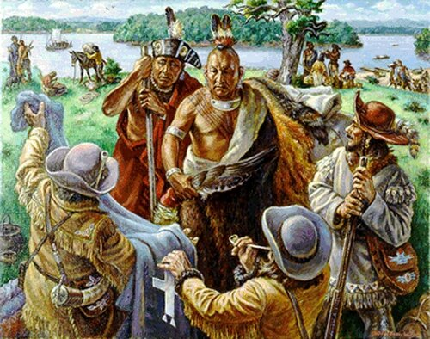
En 1803, Napoléon Bonaparte vend la Louisiane aux Etats-Unis, sous la présidence de Thomas JEFFERSON
Les missionnaires et trappeurs Français qui entretenaient de bonnes relations avec les Osages, se retirent de la région
Osages et Missionnaires Français

Slide 5

En 1827 un groupe d’Osages entreprend de venir en France (Petit Chef et, son épouse Femme Faucon – Esprit Noir et, son épouse Soleil Sacré – Grand Soldat et, Jeune Soldat, embarquent à la Nouvelle-Orléans
Les Amérindiens débarquent six mois après au Havre; applaudis par la foule, rencontrent le maire, assistent à des spectacles, réceptions.
Après une escale à Rouen ils rejoignent PARIS
Reçus par le Roi Charles X à Saint-Cloud, accueillis
à l’Opéra, dans les théâtres, palais etc.
Shonka Sabe (Black Dog) chef de la Division Hunkah
de la tribu Osage peint en 1834 par G. CATLIN

Slide 6
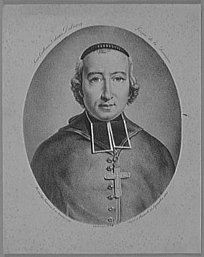
fin 1827, le public se désintéresse de leur sort et, ils errent sans argent en Europe, certains décèdent
En 1829, la troupe décide de retrouver Monseigneur DUBOURG, ancien évêque de Louisiane qui est en poste à MONTAUBAN, ils arrivent en fin d’année, épuisés dans la ville, L’évêque leur offre l’hospitalité et, organise des quêtes pour financer leur retour. Ils rentrent aux Etats-Unis
Guillaume-Valentin DUBOURG évêque
(1766-1833)
Diocèse de Louisiane en 1812
puis à Montauban dès 1826

Slide 7
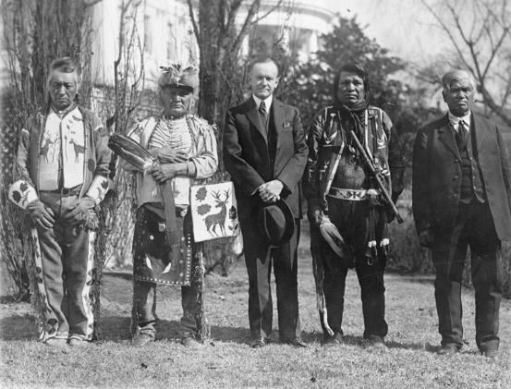
Le Président Américain Cavin COOLIDGE
avec 4 Indiens Osages, après avoir signé le projet de loi accordant aux Indiens, la pleine citoyenneté (1924)
Fin du 19eme, début du 20eme siècle
Le gouvernement Américain attribue aux Osages, une réserve au nord de l’Oklahoma
Les terres se révèlent riches en pétrole, assurant la survie de la tribu Osage

Slide 8
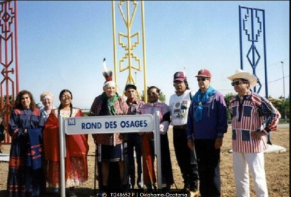
Le rond-point des totems
Actuellement
La ville de MONTAUBAN sur l’initiative d’une Association (Oklahoma- Occitania) est jumelée avec PAWHUSKA siège du Conseil tribal Osage.
A l’entrée de la ville, un rond-point comporte des structures métalliques tubulaires allongées en forme de rectangles jaune, rouge et bleu avec une plaque en l’honneur des Osages

Slide 9

Toujours à MONTAUBAN en 1992
Un espace du Jardin des plantes leur est réservé
avec des sculptures de pierre (page suivante)
Jardin des plantes Montauban

Slide 10
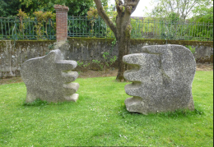
Sculptures Osages au Jardin des Plantes de Montauban

Slide 11
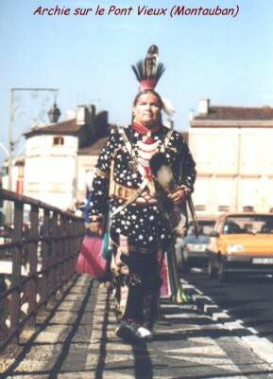
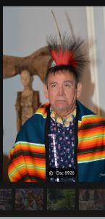
Nombreux échanges entre Montalbanais et Osages – rencontres - manifestations

Slide 12
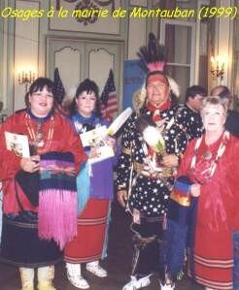
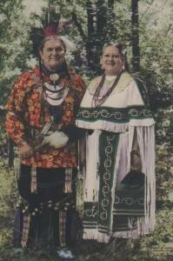

Slide 13
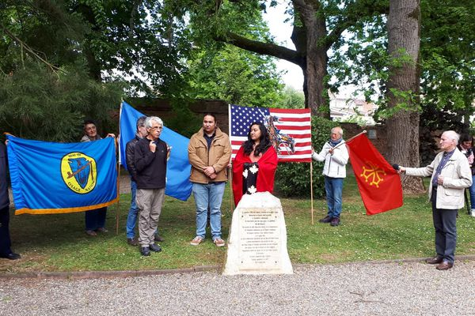
Manifestation Amitié Osages et Montalbanais 2019

Slide 14
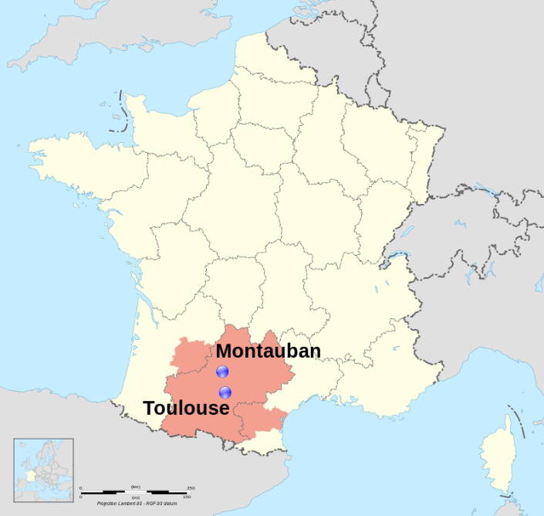

Slide 15
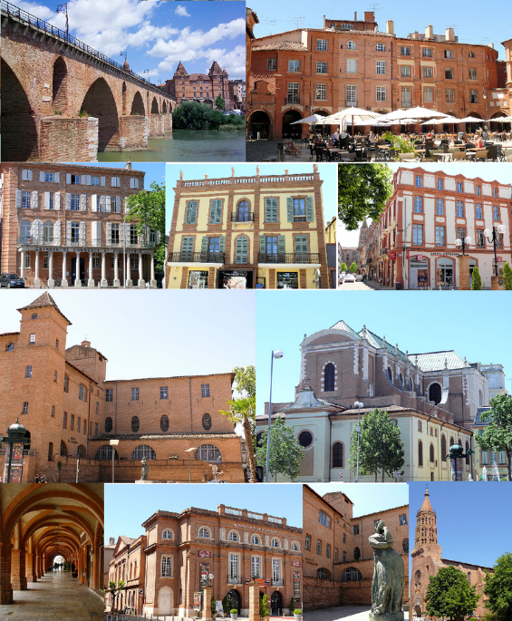
MONTAUBAN
Localité – Préfecture du Tarn & Garonne
riche en Patrimoine
Cathédrale Notre-Dame de l’assomption
Musée Ingres
Pont Vieux
Place Nationale
Jardin des Plantes
Jumelée à PAWHUSKA en Louisiane
……….découverte……….

Slide 16
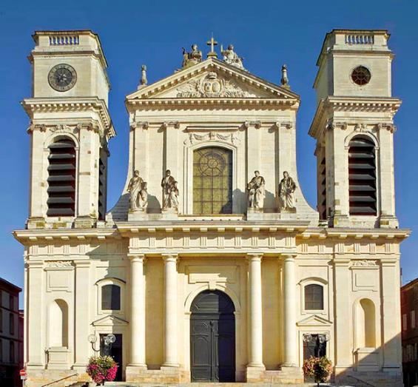
Cathédrale monumentale perchée en haut de grandes marches
En façade statues des 4 évangélistes
Vaste nef
Cathédrale Notre Dame de l’Assomption – façade -MONTAUBAN

Slide 17
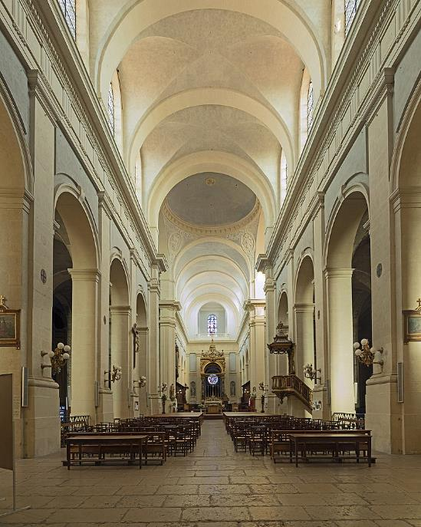
Cathédrale de Montauban – la nef

Slide 18
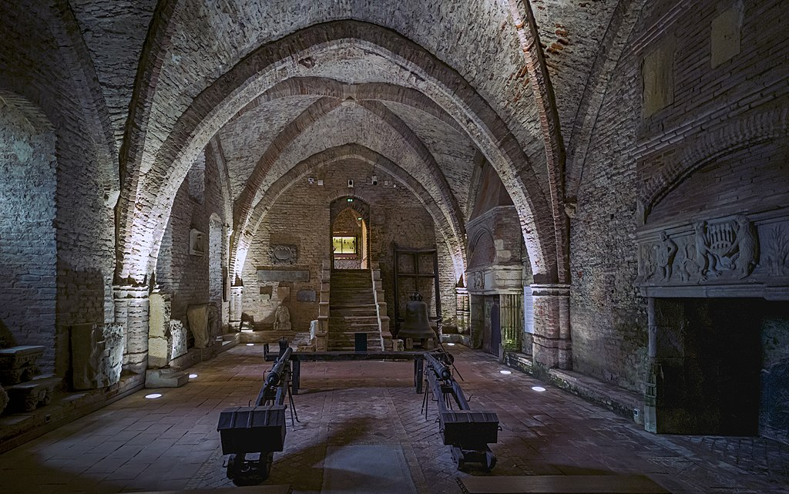
Musée INGRES à Montauban – salle du Prince Noir

Slide 19
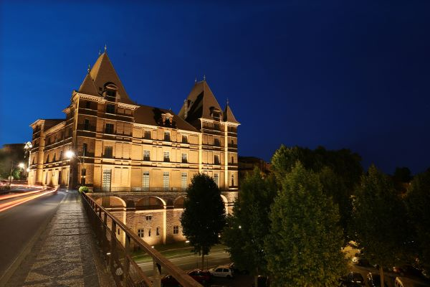
Musée Ingres Montauban en nocturne
Musée Ingres MONTAUBAN en nocturne

Slide 20
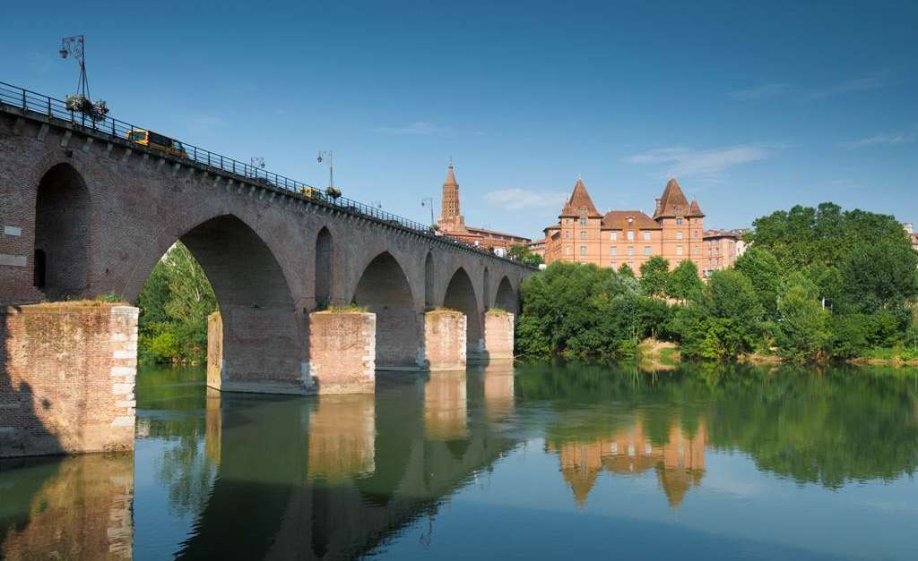
MONTAUBAN - le Pont Vieux

Slide 21
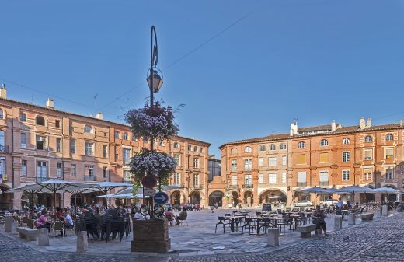
Place Nationale de MONTAUBAN

Slide 22
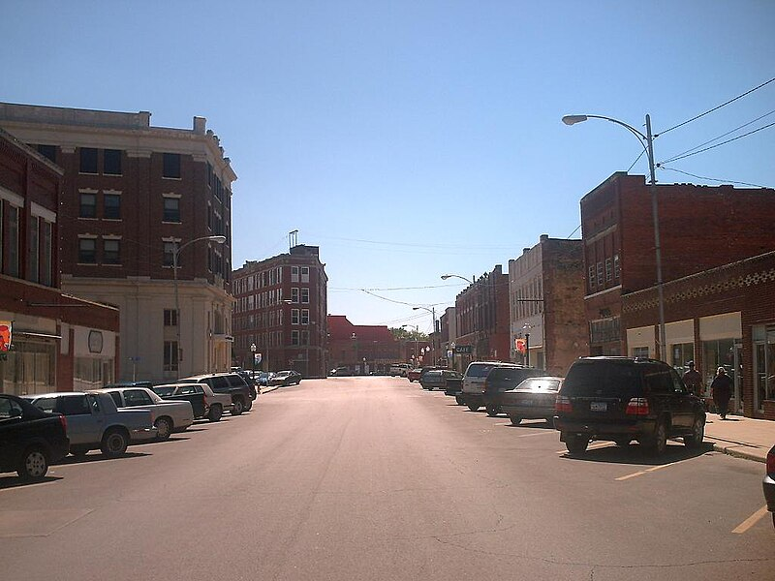
PAWHUSKA
Siège du Conseil tribal Osage
en Oklahoma
Jumelage avec Montauban

Slide 23

Le nouveau film de Martin Scorcèse, sort en salle mi Octobre 2023, il évoque un pan de l’histoire de cette tribu Osage

Slide 24

Lorient Vous A Proposé Osages Et Montauban
Ce documentaire, qui sortira fin octobre 2023 revient sur le lien singulier unissant la tribu amérindienne Osage aux Occitans , depuis le 19eme siècle
Daniel

